Slide 1
Рынок мочевины в Африке: 2015-2022гг.
Факультет экономических наук
Аграрный маркетинг
Москва
2024

Slide 2
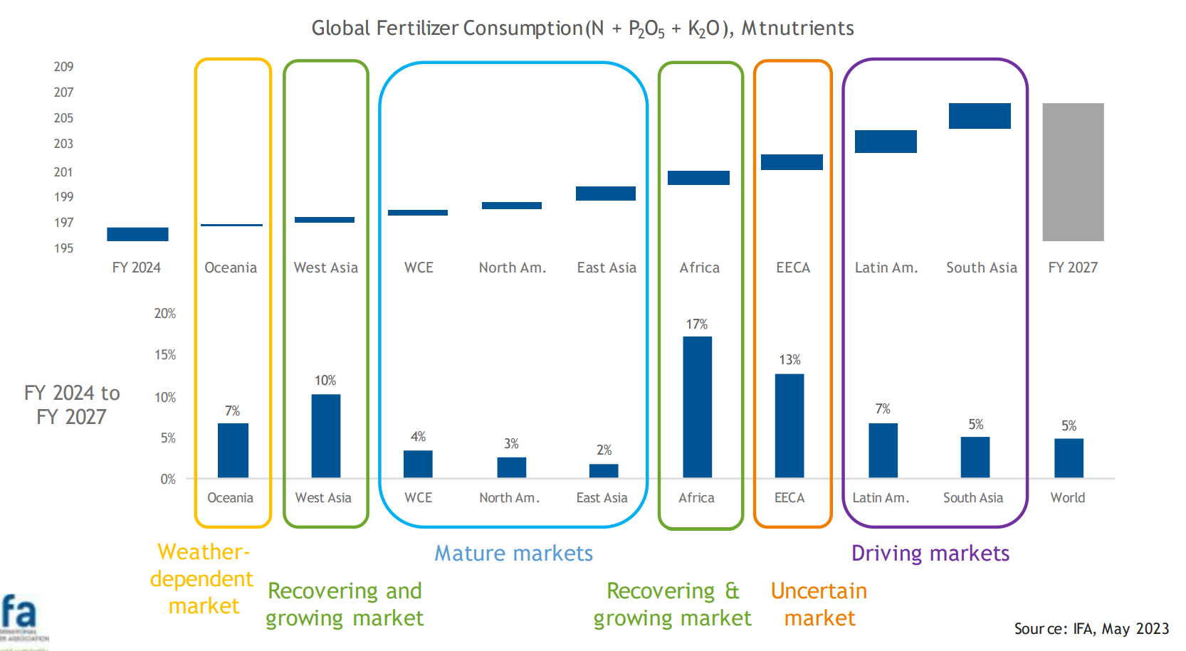
Аграрная экономика
Аграрный маркетинг
Рынок мочевины в Африке: 2015-2022гг.

Slide 3
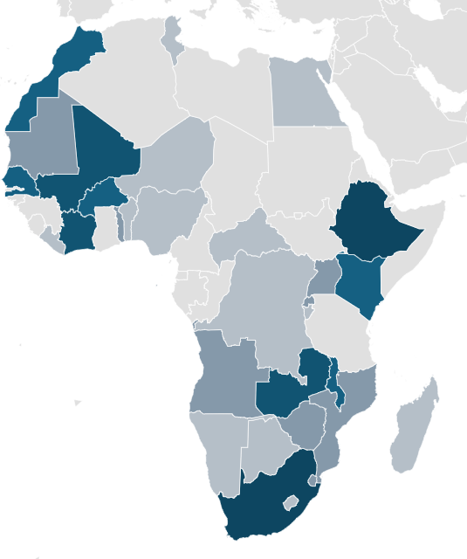
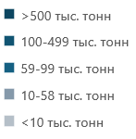
Аграрная экономика
Аграрный маркетинг
Рынок мочевины в Африке: 2015-2022гг.
Каpбамид (мочевина) - СО(NH2)2
- белые или слабоокрашенные гранулы.
ТН ВЭД 310210
Отпускается насыпью или в мешках по 500, 50 и 25 кг на палетах и в контейнерах.
Требует оформление сертификата безопасности (MSDS)
Объем импорта мочевины, 2022, тыс. тонн
Основные рынки сбыта
Южная Африка (ЮАР)
Эфиопия
Замбия
Зимбабве
Кения
Источник: TradeMap, IFA

Slide 4
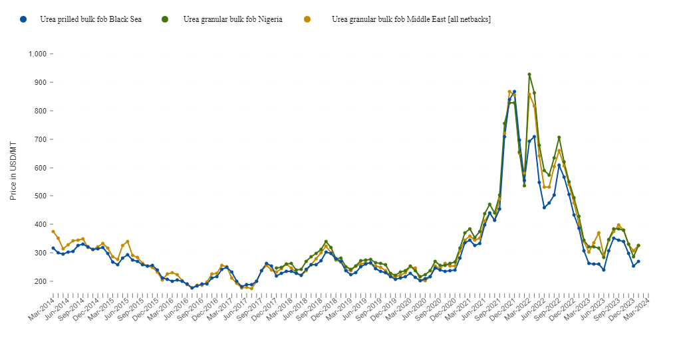
Аграрная экономика
Аграрный маркетинг
Рынок мочевины в Африке: 2015-2022гг.
Международная розничная цена на мочевину, US$/тонна
Мес. измен., %
14,5%
6,35%
6,33%
Годовое., %
-5,23%
-4,2%
-11,94%
326,5
270,3
Источник: AfricaFertilizer

Slide 5





Аграрная экономика
Аграрный маркетинг
Рынок мочевины в Африке: 2015-2022гг.
Сценарный анализ
Сценарий 1. Рынки со стабильно высоким спросом
По площади сельскохозяйственных земель
По объему импорта мочевины
Южная Африка (ЮАР)
15 854 тонн российский импорт
Эфиопия
501 853 тонн мировой импорт
Кения
Замбия
184 348 тонн мировой импорт
44 597 тонн мировой импорт
850 637 тонн мировой импорт
80 639 тонн мировой импорт
Зимбабве
96 341 тыс. га
38 595 тыс. га
27 710 тыс. га
23 839 тыс. га
16 200 тыс. га
Источник: ЮНКТАД, FAOStat, IFASTAT, Statista, News24

Slide 6








Южная Африка (ЮАР) Общая характеристика, 2022г.
Аграрная экономика
Аграрный маркетинг
Рынок мочевины в Африке: 2015-2022гг.
Код страны (ISO 3166-1)
ВВП
Площадь
Код страны
Население
710
59,894 млн
32% сельское население
405 691 млн US$
2,83% с/х сектор
1 213,1 тыс. км²
79,4% с/х земли
Валюта
Рост ИПЦ
Рост ВВП
Занятость в АПК
Рэнд (ZAR)
16,356 ZAR/US$
6,87%
2,00 %
14,6% с 2015-2022гг.
848 тыс. человек
264 га avg площадь фермы
Сельскохозяйственный сектор
Динамика объема производства, 2015-2022гг.
Структура посевных площадей, 2022г.
AAGR 1,82%
3 764,3 тыс. га
3 581,8 тыс. га
AAGR 4,1%
466,5 тыс. га
625,3 тыс. га
Источник: ЮНКТАД, FAOStat, IFASTAT, Statista, News24

Slide 7
Внешний рынок мочевины (N) в Южной Африке, 2015-2022гг.
Аграрная экономика
Аграрный маркетинг
Рынок мочевины в Африке: 2015-2022гг.
Динамика импорта
Стоимость и логистика
AAGR
20,3%
Минимальный заказ:
Цена FOB:
Поставка:
Крупные фермеры/ дальнейший экспорт страны Африки
Таможенная пошлина:
Нормативные требования: 8
Б310 - Требования к маркировке 1
0%
367,7$ за тонну
50 тыс. тонн
Насыпью
Б320 - Требования к маркировке 1
Б330 - Требования к упаковке 1
Б410 - Положения ТБТ о производственных процессах 1
Б900 - Меры ТБТ 1
С300 - Требование пройти через указанный таможенный порт 2
Е100 - 1
Цена логистики
313$ за тонну
AAGR
4,9%
Структура ТОП-5 экспортеров по объему, тыс. тонн
AAGR
12%
AAGR 17%
AAGR
45%
Средняя цена
CIF за тонну
711 US$
833 US$
711 US$
680 US$
612 US$
Источник: TradeMap, ITC, TradeKey , ITC
Notes:
ТБТ - Технические барьеры в торговле
СФС - Санитарные и фитосанитарные меры (СФС) https://export34.ru/upload/iblock/b19/63djjc67zu9xhlkaqr6mozoltmblj0eg/Daidzhest_vneshtorgprom_IUAR.pdf
https://agro.club/tpost/ct1sgajs61-strategicheskoe-partnerstvo-rossii-i-yua

Slide 8
Эфиопия Общая характеристика, 2022г.
Аграрная экономика
Аграрный маркетинг
Рынок мочевины в Африке: 2015-2022гг.
Код страны (ISO 3166-1)
ВВП
Площадь
Код страны
Население
231
123,380 млн
77% сельское население
116 052 млн US$
37,6% с/х сектор
1 128,6 тыс. км²
34,2% с/х земли
Валюта
Рост ИПЦ
Рост ВВП
Занятость в АПК
Быр (ETB)
52,010 ETB/US$
33,94%
4,26 %
83,9% с 2015-2022гг.
23 510 тыс. человек
1,4 га avg площадь фермы
Сельскохозяйственный сектор
Динамика объема производства, 2015-2022гг.
Структура посевных площадей, 2022г.
AAGR -0,23%
11 236,7 тыс. га
1 721,1 тыс. га
AAGR 2,1%
1 667,9 тыс. га
1 211,9 тыс. га
Источник: ЮНКТАД, FAOStat, IFASTAT, Statista, News24

Slide 9
Внешний рынок мочевины (N) в Эфиопии, 2015-2022гг.
340 ~ 380
Аграрная экономика
Аграрный маркетинг
Рынок мочевины в Африке: 2015-2022гг.
Динамика импорта
Стоимость и логистика
AAGR
24,5%
AAGR
13,1%
Минимальный заказ:
Цена FOB:
Поставка:
Преимущественно небольшие фермеры
Таможенная пошлина:
Нормативные требования: 14
Б15 - Требование к авторизации для импортеров (2)
Б31 - Требования к маркировке (4)
Б33 - Требования к упаковке (6)
Б9 - Меры ТБТ, не включенные в другие категории (2)
0%
340~380$ за тонну
10 тыс. тонн
В мешках до 50 кг
Цена логистики
320$ за тонну
Структура ТОП-5 экспортеров по объему, тыс. тонн
Средняя цена
CIF за тонну
1083 US$
802 US$
832 US$
330* US$
304* US$
Источник: TradeMap, ITC, TradeKey, ITC

Slide 10
Замбия Общая характеристика, 2022г.
Аграрная экономика
Аграрный маркетинг
Рынок мочевины в Африке: 2015-2022гг.
Код страны (ISO 3166-1)
ВВП
Площадь
Код страны
Население
894
20 018 млн
54% сельское население
27 212 млн US$
3,1 % с/х сектор
743,4 тыс. км²
32% с/х земли
Валюта
Рост ИПЦ
Рост ВВП
Занятость в АПК
Квача (ZMK)
52,010 ZMK/US$
10,9 %
2,49 %
30,5% с 2015-2022гг.
3 309,9 тыс. человек
1,5 га avg площадь фермы
Сельскохозяйственный сектор
Динамика объема производства, 2015-2022гг.
Структура посевных площадей, 2022г.
AAGR -6,2%
1633,3 тыс. га
1 243,8 тыс. га
AAGR 5,6%
341,5 тыс. га
337,3 тыс. га
Источник: ЮНКТАД, FAOStat, IFASTAT

Slide 11
Внешний рынок мочевины (N) в Замбии, 2015-2022гг.
Аграрная экономика
Аграрный маркетинг
Рынок мочевины в Африке: 2015-2022гг.
Динамика импорта
Стоимость и логистика
AAGR
10,2%
AAGR
4,8%
Минимальный заказ:
Цена FOB:
Поставка:
Преимущественно небольшие фермеры
Таможенная пошлина:
Нормативные требования: 6
Б15 - Требование к авторизации для импортеров (2)
Б31 - Требования к маркировке (4)
0%
320$ за тонну
10 тыс. тонн
В мешках до 50 кг
Цена логистики
854,55$ за тонну
Структура ТОП-5 экспортеров по объему, тыс. тонн
Средняя цена
CIF за тонну
715* US$
650* US$
626* US$
516* US$
966 US$
890US$
Источник: TradeMap, ITC , TradeKey, ITC
Notes:
В 2022 году на рынок вышли
Китай (1012 долл за т.) = 29,4 тыс. тонн
Экваториальная Гвинея (998 долл за т.) = 67,8 тыс. тонн

Slide 12
Зимбабве Общая характеристика, 2022г.
Аграрная экономика
Аграрный маркетинг
Рынок мочевины в Африке: 2015-2022гг.
Код страны (ISO 3166-1)
ВВП
Площадь
Код страны
Население
716
16,321 млн
68% сельское население
20 678 млн US$
7,2 % с/х сектор
386,8 тыс. км²
42% с/х земли
Валюта
Рост ИПЦ
Рост ВВП
Занятость в АПК
Доллар (ZWD)
374.700 ZMK/US$
193,4 %
2,87 %
3,6% с 2015-2022гг.
3 079* тыс. человек
148 га avg площадь фермы
Сельскохозяйственный сектор
Динамика объема производства, 2015-2022гг.
Структура посевных площадей, 2022г.
1 337,2 тыс. га
AAGR -0,1%
749,7 тыс. га
125,6 тыс. га
AAGR 3,7%
114,8 тыс. га
Источник: ЮНКТАД, FAOStat, IFASTAT, World Bank
226,2 тыс. га

Slide 13
Внешний рынок мочевины (N) в Зимбабве, 2015-2022гг.
Аграрная экономика
Рынок мочевины в Африке: 2015-2022гг.
Динамика импорта
Стоимость и логистика
AAGR
14,2%
AAGR
27,9%
Минимальный заказ:
Цена FOB:
Преимущественно небольшие фермеры
Таможенная пошлина:
Нормативные требования: 5
А140 - Требование разрешения по причинам СФС для импорта определенных продуктов (1)
5%
350~390$ за тонну
10 тыс. тонн
В мешках до 50 кг
Б890 - Оценка соответствия, связанная с ТБТ, не включенная в другие категории (1)
Е111 - Процедура лицензирования без конкретных критериев (2)
G900 - Финансовые меры, не включенные в другие категории (1)
Поставка:
Структура ТОП-5 экспортеров по объему, тыс. тонн
Средняя цена
CIF за тонну
1080 US$
891 US$
1204 US$
1037 US$
Источник: TradeMap, ITC , TradeKey , ITC
Notes:
В 2022 году на рынок вышли
Китай (1012 долл за т.) = 29,4 тыс. тонн
Экваториальная Гвинея (998 долл за т.) = 67,8 тыс. тонн

Slide 14
Кения Общая характеристика, 2022г.
Аграрная экономика
Аграрный маркетинг
Рынок мочевины в Африке: 2015-2022гг.
Код страны (ISO 3166-1)
ВВП
Площадь
Код страны
Население
404
54,027 млн
71% сельское население
116 007 млн US$
33% с/х сектор
569,1 тыс. км²
48,7% с/х земли
Валюта
Рост ИПЦ
Рост ВВП
Занятость в АПК
Шиллинг (KES)
117.866 KES/US$
7,65 %
5,38 %
65,4% с 2015-2022гг.
6 288* тыс. человек
0,86 га avg площадь фермы
Сельскохозяйственный сектор
Динамика объема производства, 2015-2022гг.
Структура посевных площадей, 2022г.
2 591 тыс. га
AAGR 0,23%
1 620 тыс. га
451 тыс. га
AAGR 1,75%
326 тыс. га
294 тыс. га
Источник: ЮНКТАД, FAOStat, IFASTAT, World Bank

Slide 15
Внешний рынок мочевины (N) в Кении, 2015-2022гг.
Аграрная экономика
Аграрный маркетинг
Рынок мочевины в Африке: 2015-2022гг.
Динамика импорта
Стоимость и логистика
AAGR
16,3%
Минимальный заказ:
Цена FOB:
Поставка:
Преимущественно небольшие фермеры
Таможенная пошлина:
Нормативные требования: 1
А820 - Требование к тестированию
0%
320,15$ за тонну
10 тыс. тонн
В мешках до 50 кг
Цена логистики
356,15$ за тонну
AAGR
17,3%
Структура ТОП-5 экспортеров по объему, тыс. тонн
Средняя цена
CIF за тонну
702 US$
924 US$
770 US$
676 US$
500 US$
Источник: TradeMap, ITC , TradeKey , ITC
Notes:
В 2022 году на рынок вышли
Китай (1012 долл за т.) = 29,4 тыс. тонн
Экваториальная Гвинея (998 долл за т.) = 67,8 тыс. тонн

Slide 16
Выводы
Аграрная экономика
Аграрный маркетинг
Рынок мочевины в Африке: 2015-2022гг.
Сценарий 1. Рынки со стабильно высоким спросом
ЮАР
Цена поставки CIF:
680 US$ за тонну
Объем поставки:
От 50 тыс. тонн
Налаженная логистика
Дальнейшая поставка в страны Субсахарской Африки
Кения
Цена поставки CIF:
678 US$ за тонну
Объем поставки:
От 10 тыс. тонн
Растущий рынок мочевины
Низкая конкуренция и требования к товару

Slide 17





Аграрная экономика
Аграрный маркетинг
Рынок мочевины в Африке: 2015-2022гг.
Сценарный анализ
Сценарий 2. Рынки с динамично растущим спросом
По динамике импорта мочевины
Прочие показатели
Танзания
13 582 тонн российский импорт
Ангола
Кот д’-Ивуар
Сенегал
177 505 тонн мировой импорт
Тунис
13 502 тыс. га, площадь пашни
5 373 тыс. га, площадь пашни
3 803 тыс. га, площадь пашни
3 500 тыс. га, площадь пашни
2 831 тыс. га, площадь пашни
11 337 тонн мировой импорт
11 161 тонн российский импорт
101 265 тонн мировой импорт
53 491 тонн российский импорт
2 223 импорт
256 тонн российский импорт
81 614 тонн мировой импорт
Источник: ЮНКТАД, FAOStat, IFASTAT, Statista, News24

Slide 18
Аграрная экономика
Аграрный маркетинг
Рынок мочевины в Африке: 2015-2022гг.
Результаты анализа стран по совокупным показателям с приоритетом темпов роста импорта мочевины, сортировано по площади пашни.
Страна | Темп роста импорта по кол-ву, 2019-2022 | Темп роста импорта по стоимости, 2019-2022 | Цена, 1000$/тонна 2022 год | Стандартное отклонение цены, 1000$/тонна | Место по стоимостным объемам торговли с РФ | Место по стоимостным объемам торговли мочевиной с РФ | Цена, 1000$/тонна 2020 Торговля с РФ | Цена, 1000$/тонна 2021 Торговля с РФ | Площадь пашни, га
Танзания | 167% | 622,84% | 0,829148475 | 0,261422742 | 21 | 3 | - | 0,298429911 | 13502500
Ангола | 27% | 238,35% | 1,226338538 | 0,362238435 | 4 | 12 | 0,219012605 | 0,349704569 | 5373000
Сенегал | 34% | 291,21% | 0,885019727 | 0,283524644 | 25 | 7 | 0,19748248 | 0,311448458 | 3830000
Кот д’-Ивуар | 14% | 154,93% | 0,696634539 | 0,191575595 | 11 | 1 | 0,201205189 | 0,340929185 | 3500000
Тунис | 10% | 151,08% | 1,094466937 | 0,307918449 | 10 | - | 0,227272727 | - | 2831300
Источник: TradeMap, IFA, FAOStat

Slide 19
Танзания Общая характеристика, 2022г.
Аграрная экономика
Аграрный маркетинг
Рынок мочевины в Африке: 2015-2022гг.
Код страны (ISO 3166-1)
Население
ВВП
Площадь
834
65 498 млн
63% сельское население
77 603млн US$
24 % с/х сектор
885,8 тыс. км²
45% с/х земли
Валюта
Рост ИПЦ
Рост ВВП
Занятость в АПК
Танзанийский шиллинг (TZS)
2 303.005 TZS/US$
4.35 %
1.84 %
60% с 2015-2022гг.
65%
2,5 га avg площадь фермы
Сельскохозяйственный сектор
Динамика объема производства, 2015-2022гг.
Структура посевных площадей, 2022г.
6448 | тыс.га
1692 | тыс.га
3886 | тыс.га
416 | тыс.га
867 | тыс.га
3252 | тыс.га
Источник: ЮНКТАД, FAOStat, IFASTAT

Slide 20
Внешний рынок мочевины (N) в Танзании, 2015-2022гг.
Аграрная экономика
Аграрный маркетинг
Рынок мочевины в Африке: 2015-2022гг.
Динамика импорта
Стоимость и логистика
Минимальный заказ:
Цена FOB:
Поставка:
Преимущественно небольшие фермеры
Таможенная пошлина:
Нормативные требования: 0
0%
298$ за тонну
10 тыс. тонн
В мешках до 50 кг
Цена логистики
220$ за тонну
Структура ТОП-5 экспортеров по объему, тыс. тонн
Средняя цена
CIF за тонну
845* US$
867* US$
768* US$
769* US$
757 US$
879 US$
Источник: TradeMap, ITC , TradeKey, ITC
Notes:
В 2022 году на рынок вышли
Китай (1012 долл за т.) = 29,4 тыс. тонн
Экваториальная Гвинея (998 долл за т.) = 67,8 тыс. тонн

Slide 21
Ангола Общая характеристика, 2022г.
Аграрная экономика
Аграрный маркетинг
Рынок мочевины в Африке: 2015-2022гг.
Код страны (ISO 3166-1)
Население
ВВП
Площадь
024
35 600 млн
32% сельское население
67 403млн US$
14 % с/х сектор
1 246 тыс. км²
37% с/х земли
Валюта
Рост ИПЦ
Рост ВВП
Занятость в АПК
Кванза (АОА)
460.568 AOA/US$
21.36 %
2.77 %
-43% с 2015-2022гг.
56%
1,4 га avg площадь фермы
Сельскохозяйственный сектор
Динамика объема производства, 2015-2022гг.
Структура посевных площадей, 2022г.
3072 | тыс.га
1296 | тыс.га
463 | тыс.га
161 | тыс.га
325 | тыс.га
872 | тыс.га
Источник: ЮНКТАД, FAOStat, IFASTAT

Slide 22
Внешний рынок мочевины (N) в Анголе, 2015-2022гг.
Аграрная экономика
Аграрный маркетинг
Рынок мочевины в Африке: 2015-2022гг.
Динамика импорта
Стоимость и логистика
Минимальный заказ:
Цена FOB:
Поставка:
Преимущественно небольшие фермеры
Таможенная пошлина:
Нормативные требования: 0
0%
282$ за тонну
10 тыс. тонн
В мешках до 50 кг
Цена логистики
319$ за тонну
Структура ТОП-5 экспортеров по объему, тыс. тонн
Средняя цена
CIF за тонну
1319* US$
1128* US$
1248* US$
1062* US$
1598 US$
1314 US$
Источник: TradeMap, ITC , TradeKey, ITC
Notes:
В 2022 году на рынок вышли
Китай (1012 долл за т.) = 29,4 тыс. тонн
Экваториальная Гвинея (998 долл за т.) = 67,8 тыс. тонн

Slide 23
Сенегал Общая характеристика, 2022г.
Аграрная экономика
Аграрный маркетинг
Рынок мочевины в Африке: 2015-2022гг.
Код страны (ISO 3166-1)
ВВП
Площадь
Код страны
Население
686
17 316млн
51% сельское население
27 397 млн US$
15.4 % с/х сектор
192 тыс. км²
49.4% с/х земли
Валюта
Рост ИПЦ
Рост ВВП
Занятость в АПК
Западноафриканский франк КФА (XOF) 623.760 XOF/US$
9.69 %
4.69 %
54 % с 2015-2022гг.
21%
3.4 га avg площадь фермы
Сельскохозяйственный сектор
Динамика объема производства, 2015-2022гг.
Структура посевных площадей, 2022г.
1896 | тыс.га
111 | тыс.га
1317 | тыс.га
83 | тыс.га
144 | тыс.га
424 | тыс.га
Источник: ЮНКТАД, FAOStat, IFASTAT

Slide 24
Внешний рынок мочевины (N) в Сенегале, 2015-2022гг.
Аграрная экономика
Аграрный маркетинг
Рынок мочевины в Африке: 2015-2022гг.
Динамика импорта
Стоимость и логистика
Минимальный заказ:
Цена FOB:
Поставка:
Преимущественно небольшие фермеры
Таможенная пошлина:
Нормативные требования: 0
0%
311$ за тонну
10 тыс. тонн
В мешках до 50 кг
Цена логистики
104$ за тонну
Структура ТОП-5 экспортеров по объему, тыс. тонн
Средняя цена
CIF за тонну
821* US$
977* US$
976* US$
1213* US$
921 US$
721US$
Источник: TradeMap, ITC , TradeKey, ITC
Notes:
В 2022 году на рынок вышли
Китай (1012 долл за т.) = 29,4 тыс. тонн
Экваториальная Гвинея (998 долл за т.) = 67,8 тыс. тонн

Slide 25
Кот-д'Ивуар Общая характеристика, 2022г.
Аграрная экономика
Аграрный маркетинг
Рынок мочевины в Африке: 2015-2022гг.
Код страны (ISO 3166-1)
ВВП
Площадь
Код страны
Население
384
28 161 млн
47% сельское население
67 238млн US$
17 % с/х сектор
318 тыс. км²
74% с/х земли
Валюта
Рост ИПЦ
Рост ВВП
Занятость в АПК
Западноафриканский франк КФА (XOF) 623.760 XOF/US$
5.21 %
5.45 %
49% с 2015-2022гг.
48%
10 га avg площадь фермы
Сельскохозяйственный сектор
Динамика объема производства, 2015-2022гг.
Структура посевных площадей, 2022г.
1464 | тыс.га
2643 | тыс.га
1131 | тыс.га
198 | тыс.га
924 | тыс.га
2742 | тыс.га
Источник: ЮНКТАД, FAOStat, IFASTAT

Slide 26
Внешний рынок мочевины (N) в Кот-д'Ивуар, 2015-2022гг.
Аграрная экономика
Аграрный маркетинг
Рынок мочевины в Африке: 2015-2022гг.
Динамика импорта
Стоимость и логистика
Минимальный заказ:
Цена FOB:
Поставка:
Преимущественно небольшие фермеры
Таможенная пошлина:
Нормативные требования: 0
0%
341$ за тонну
10 тыс. тонн
В мешках до 50 кг
Цена логистики
141$ за тонну
Структура ТОП-5 экспортеров по объему, тыс. тонн
Средняя цена
CIF за тонну
626* US$
758* US$
856* US$
1047* US$
884 US$
336US$
Источник: TradeMap, ITC , TradeKey, ITC
Notes:
В 2022 году на рынок вышли
Китай (1012 долл за т.) = 29,4 тыс. тонн
Экваториальная Гвинея (998 долл за т.) = 67,8 тыс. тонн

Slide 27
Тунис Общая характеристика, 2022г.
Аграрная экономика
Аграрный маркетинг
Рынок мочевины в Африке: 2015-2022гг.
Код страны (ISO 3166-1)
ВВП
Площадь
Код страны
Население
788
12 356 млн
30% сельское население
46 683 млн US$
9,1 % с/х сектор
155 тыс. км²
62.4% с/х земли
Валюта
Рост ИПЦ
Рост ВВП
Занятость в АПК
Тунисский динар (TND)
3.104 TND/US$
8.31 %
2.70 %
2% с 2015-2022гг.
14%
10 га avg площадь фермы
Сельскохозяйственный сектор
Динамика объема производства, 2015-2022гг.
Структура посевных площадей, 2022г.
1045 | тыс.га
23 | тыс.га
1822 | тыс.га
112 | тыс.га
303 | тыс.га
441 | тыс.га
Источник: ЮНКТАД, FAOStat, IFASTAT

Slide 28
Внешний рынок мочевины (N) в Тунисе, 2015-2022гг.
Аграрная экономика
Аграрный маркетинг
Рынок мочевины в Африке: 2015-2022гг.
Динамика импорта
Стоимость и логистика
Минимальный заказ:
Цена FOB:
Поставка:
Преимущественно небольшие фермеры
Таможенная пошлина:
Нормативные требования: 6
В83 - Требование к сертификации
В84 - Требование к инспекции
0%
-$ за тонну
10 тыс. тонн
В мешках до 50 кг
Цена логистики
- за тонну
Г32 - Банковская авторизация
Структура ТОП-5 экспортеров по объему, тыс. тонн
Средняя цена
CIF за тонну
1145* US$
1026* US$
985* US$
976* US$
1102 US$
956US$
Источник: TradeMap, ITC , TradeKey, ITC
Notes:
В 2022 году на рынок вышли
Китай (1012 долл за т.) = 29,4 тыс. тонн
Экваториальная Гвинея (998 долл за т.) = 67,8 тыс. тонн

Slide 29
Выводы
Аграрная экономика
Аграрный маркетинг
Рынок мочевины в Африке: 2015-2022гг.
Сценарий 1. Рынки со стабильно высоким спросом
Сценарий 2. Рынки с динамично растущим спросом
ЮАР
Цена поставки CIF:
680 US$ за тонну
Объем поставки:
От 50 тыс. тонн
Налаженная логистика
Дальнейшая поставка в страны Субсахарской Африки
Танзания
Цена поставки CIF:
520 US$ за тонну
Объем поставки:
От 10 тыс. тонн
Страна, развивающаяся высокими темпами
Отсутствие таможенных ограничений
Сенегал
Цена поставки CIF:
415 US$ за тонну
Объем поставки:
От 10 тыс. тонн
Страна, развивающаяся высокими темпами
Отсутствие таможенных ограничений
Кения
Цена поставки CIF:
678 US$ за тонну
Объем поставки:
От 10 тыс. тонн
Растущий рынок мочевины
Низкая конкуренция и требования к товару
Кот д’-Ивуар
Цена поставки CIF:
582 US$ за тонну
Объем поставки:
От 10 тыс. тонн
Страна, развивающаяся высокими темпами
Отсутствие таможенных ограничений

Slide 30

Выводы
Аграрная экономика
Аграрный маркетинг
Рынок мочевины в Африке: 2015-2022гг.
Сценарий 1. Рынки со стабильно высоким спросом
Сценарий 2. Рынки с динамично растущим спросом
ЮАР
Цена поставки CIF:
680 US$ за тонну
Объем поставки:
От 50 тыс. тонн
Налаженная логистика
Дальнейшая поставка в страны Субсахарской Африки
Танзания
Цена поставки CIF:
520 US$ за тонну
Объем поставки:
От 10 тыс. тонн
Страна, развивающаяся высокими темпами
Отсутствие таможенных ограничений
Сенегал
Цена поставки CIF:
415 US$ за тонну
Объем поставки:
От 10 тыс. тонн
Страна, развивающаяся высокими темпами
Отсутствие таможенных ограничений
Кения
Цена поставки CIF:
678 US$ за тонну
Объем поставки:
От 10 тыс. тонн
Растущий рынок мочевины
Низкая конкуренция и требования к товару
Кот д’-Ивуар
Цена поставки CIF:
582 US$ за тонну
Объем поставки:
От 10 тыс. тонн
Страна, развивающаяся высокими темпами
Отсутствие таможенных ограничений

